Slide 1
Secure Shell Server for Windows
อาจารย์ที่ปรึกษา อาจารย์ธนา หงษ์สุวรรณ
อาจารย์อัครเดช วัชระภูพงษ์
ผู้รับผิดชอบ นายธนาธิป ยินดี 43010167
นายปิติ จิโรจน์กุล 43010267

Slide 2
เหตุผลที่มีโครงงาน
ระบบปฏิบัติการณ์วินโดวส์ขาดโปรแกรมที่ทำหน้าที่เป็น Secure Shell Server โครงงานนี้จึงเป็นการพัฒนาโปรแกรมที่ทำหน้าที่ ดังกล่าว

Slide 3
จุดประสงค์ของโครงงาน
พัฒนาโปรแกรมเซ็กเคียวเชลเซิร์ฟเวอร์สำหรับวินโดวส์
ศึกษาการทำงานของโพรโตคอลเซ็กเคียวเชล และมาตรฐานที่ เกี่ยวข้อง

Slide 4
ขอบเขตของโครงงาน
ทำ Remote Shell ได้
เข้ากันได้กับมาตรฐาน SSH-2
ทำงานเป็น System Service ภายใต้ Windows 2000

Slide 5
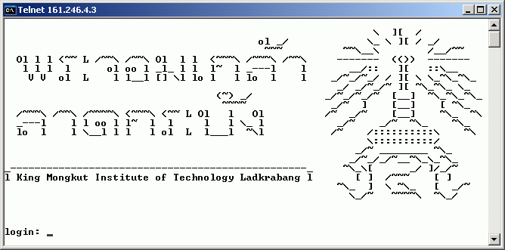
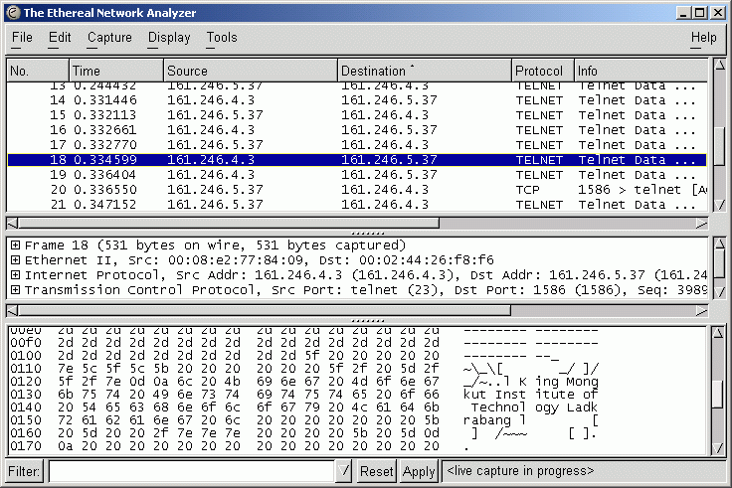
Telnet & Rlogin
ใช้ในการเข้าถึงเครื่องจากระยะไกล
มีปัญหาด้านความปลอดภัย

Slide 6
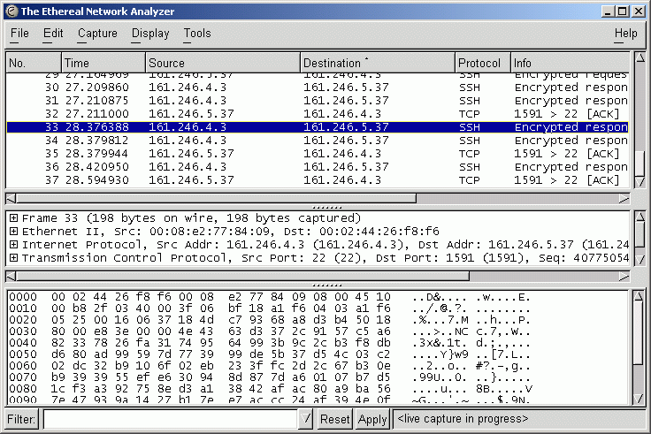
SSH-1
ความสามารถ
  Authentication, Encryption and Integrity
การประยุกต์ใช้งาน
  Interactive Session (Remote Shell)
  Port Forwarding
  File Transfer
จุดอ่อน
  Insertion Attack

Slide 7
SSH-2
Application Software (e.g. ssh, sshd, sftp, scp)
SSH Authentication Protocol (Client Authentication) | SSH Connection Protocol
SSH Transport Layer Protocol (Server authentication)
TCP

Slide 8
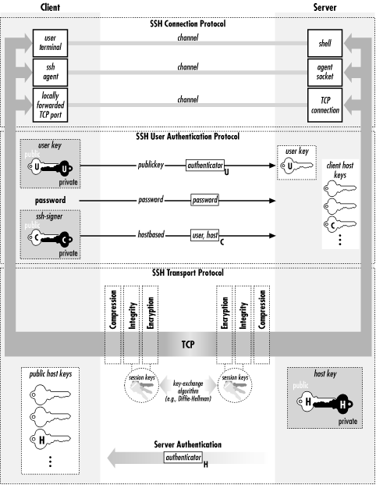
SSH-2 (Cont.)
SSH-CONN
SSH-AUTH
SSH-TRANS

Slide 9
System Service on Windows 2000
Process ถูกสร้างและจัดการโดย Service Control Manager (service.exe)
มี service host process (svchost.exe) เพื่อลดจำนวน process
มี 3 Account ที่เป็น Built-in สำหรับ Service
  Local Service
  Network Service
  Local System

Slide 10
Life Of A Service
Install time
Setup application tells Service
Controller about the service
Service App
Create Service
Registry
System boot/initialization
SCM reads registry, starts
services as directed
SCM
(service.exe)
Management/maintenance
WMI can start and stop services
Service
Process
WMI

Slide 11
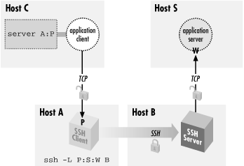
แนวทางการพัฒนาในอนาคต
เพิ่มความสามารถเรื่อง TCP Port Forwarding

Slide 12
การแบ่งงานของการพัฒนา
Remote Shell
System Service
SSH-2 Protocol

Slide 13
ตารางเวลา
แผน
ภาคเรียนที่ 1
งานจริง
netcat
Service
SSH-1
SSH-2
ก.ค.
ส.ค.
ก.ย.
ต.ค.

Slide 14
สถานะปัจจุบัน
เปลี่ยนขอบเขตของโครงการให้ใช้ได้เฉพาะ SSH-2
มีการปรับตารางเวลาตามขอบเขตที่เปลี่ยนไป
การทำงานกับ SSH-2 ไม่เป็นไปตามเป้าหมายเนื่องจากยังเป็น draft standard จึงมีเอกสารที่เกี่ยวข้องเฉพาะ RFC

Slide 15
ตารางเวลา
ภาคเรียนที่ 2
- เขียนโปรแกรมในส่วน SSH-TRANS
- เขียนโปรแกรมในส่วน SSH-AUTH (Password)
- เขียนโปรแกรมในส่วน SSH-CONN (remote shell)
- เพิ่มความสามารถเรื่อง system service

Slide 16
Q&A

